Slide 1



Praca inżynierska
System do monitorowania obciążenia zasobów maszyn w organizacji
Oskar Jankowski
Promotor: mgr inż. Marek Wdowiak
Warszawa, 17 stycznia 2023 r.

Slide 2




Agenda
Motywacja
Cel projektu
Wykorzystane narzędzia
Architektura systemu
Komponent agenta
Przykłady działania
Dalszy rozwój

Slide 3


Motywacja

Slide 4


Cel projektu
Monitorowanie
Zdalny dostęp
Przechowywanie danych
Prostota

Slide 5







Wykorzystane narzędzia
C# oraz JavaScript
ASP.NET Core
React
Docker
Microsoft SQL Server

Slide 6

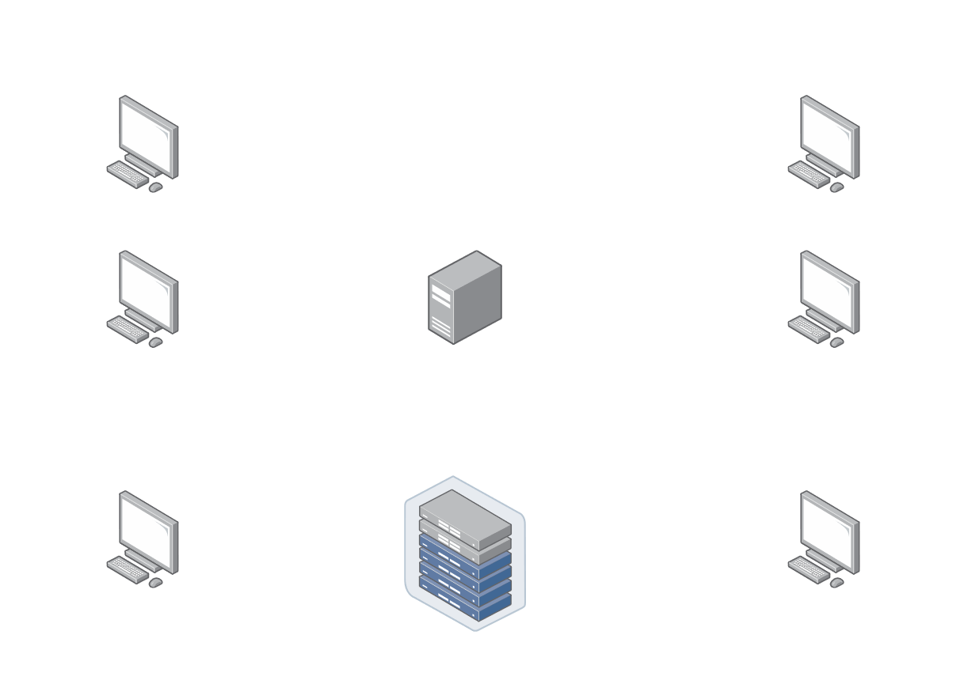
Architektura systemu

Slide 7

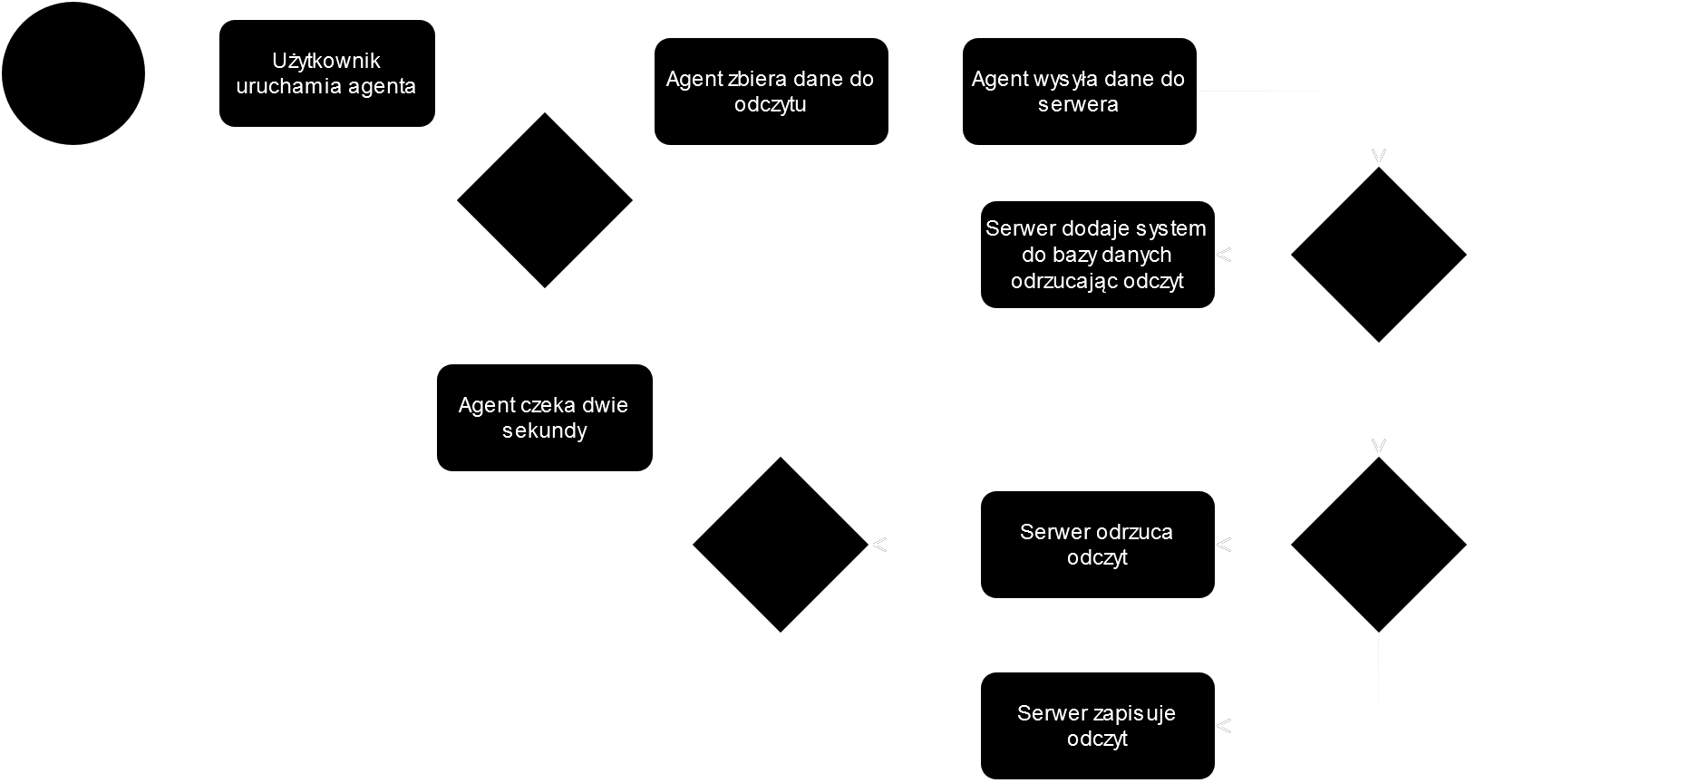
Komponent agenta

Slide 8

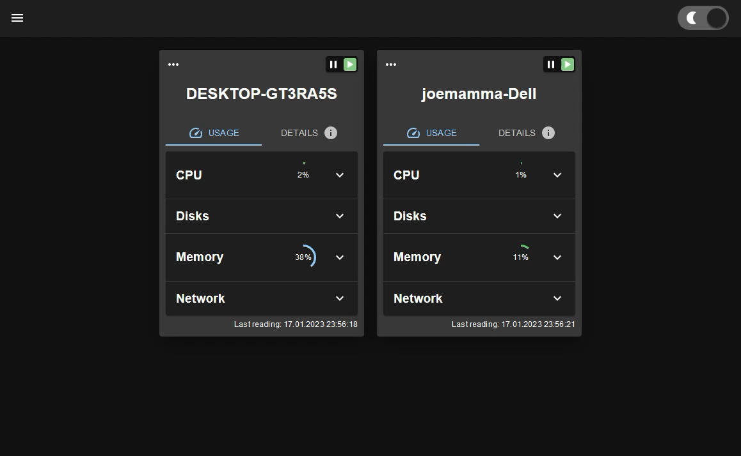
Przykład działania— dashboard

Slide 9

Przykład działania— interakcja dashboaru

Slide 10
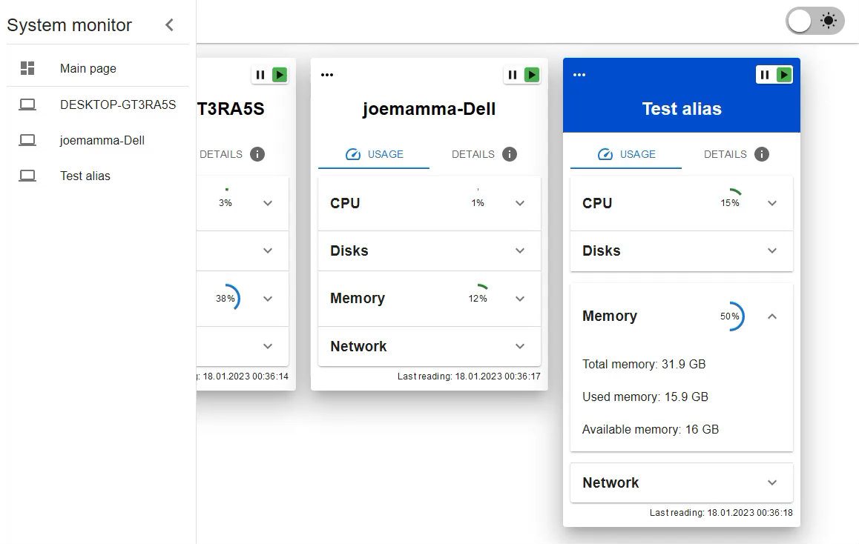
Przykład działania— widok szczegółów

Slide 11
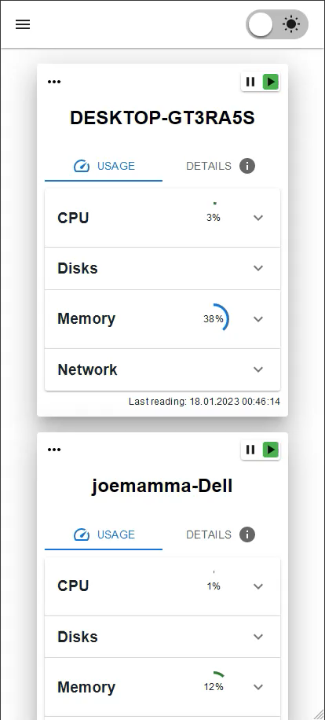
Przykład działania— wersja mobilna

Slide 12

Dalszy rozwój
Więcej danych
Publiczny dostęp
Analiza nagromadzonych danych

Slide 13



Podsumowanie
Zrealizowane wymagania funkcjonalne
Przygotowanie na dalszy rozwój
Spełnione wymogi autora

Slide 14
Dziękuję za uwagę

